Slide 1








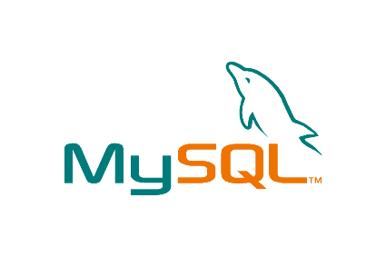



Modelo 3 camadas
JDBC
Profº Silvio Antonio Carro
silvio@unoeste.br

Slide 2
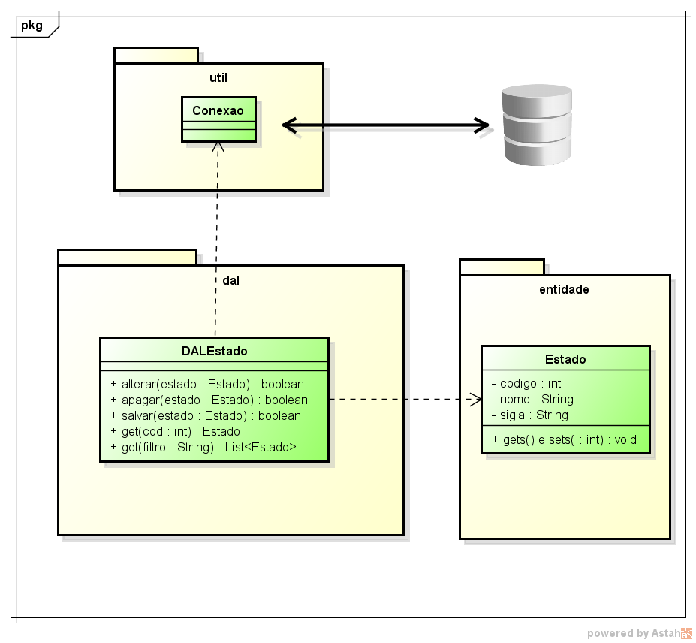
Persistência simples

Slide 3
DALEstado dal = new DALEstado();
Estado e = new Estado(1,”Amazonas”,”AM”);
dal.salvar(e);
...
Estado e = dal.get(1);
System.out.println(e.getNome()) → “Amazonas”
...
List <Estado> es = dal.get(“nome like “Mato%”);
for(Estado e : es)
System.out.println(e.getNome()) → “Mato Grosso”
→ “Mato Grosso do Sul”

Slide 4
public class Estado
{
private int cod,codpais;
private String nome, sigla;
public Estado() { ... }
public Estado(int cod, int codpais, String nome, String sigla) { ...}
// gets e sets
@Override
public String toString()
{
return nome;
}
}

Slide 5
public class DALEstado
{
public boolean salvar(Estado e) { ... }
public boolean alterar(Estado e) { ... }
public boolean apagar(long chave) { ... }
public Estado get(int cod)
{ UF uf=null;
ResultSet rs=BD.con.consultar("select * from estado where est_cod="+cod);
try
{ if(rs.next())
uf=new UF(cod,rs.getInt("pais_cod"),rs.getString("est_nome"),
rs.getString("est_sgl"));
} catch(Exception e ){ System.out.println(e);}
return uf;
}
continua...
}

Slide 6
public class DALEstado
{
continuação...
public List get(String filtro)
{ UF uf=null;
ArrayList <UF> auf = new ArrayList();
String sql="select * from estado";
if (!filtro.equals("")) sql+=" where "+filtro;
ResultSet rs=BD.con.consultar(sql);
try
{ while(rs.next())
{ uf=new UF(rs.getInt("est_cod"), rs.getInt("pais_cod"),
rs.getString("est_nome"), rs.getString("est_sgl"));
auf.add(uf);
}
}catch(Exception e ){ System.out.println(e);}
return auf;
}
}

Slide 7
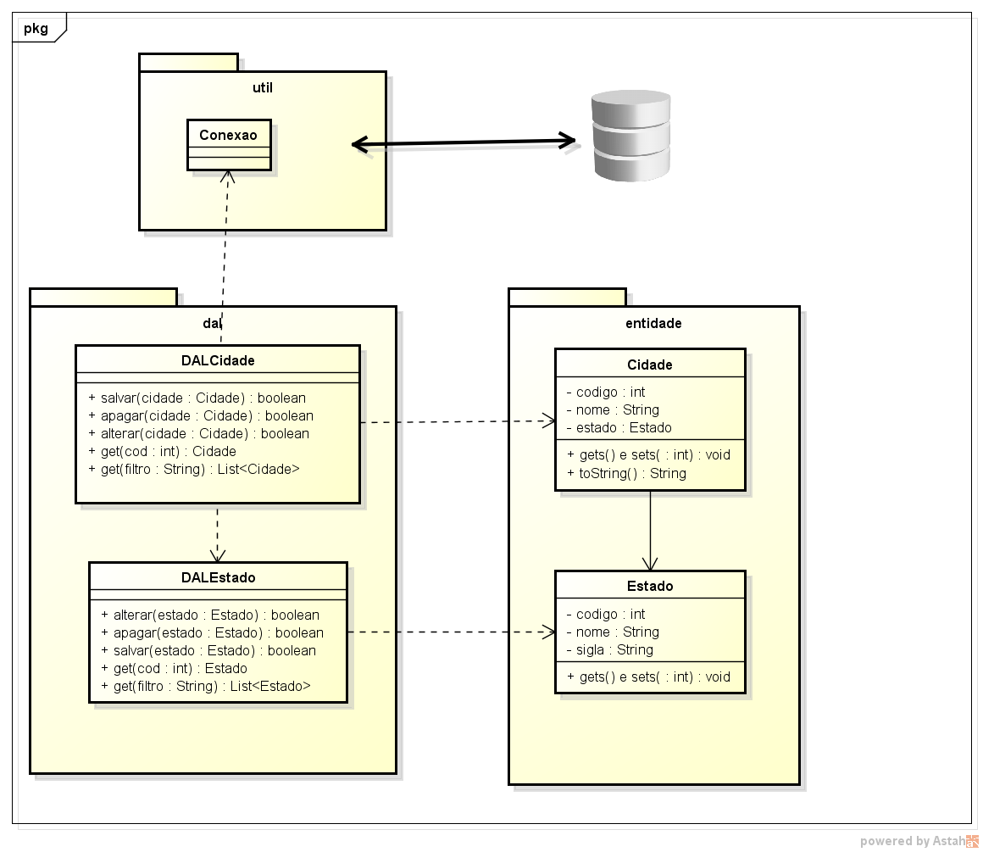
Persistência simples com dependência

Slide 8
DALEstado dale = new DALEstado();
Estado e = dale.get(1);
DALCidade dalc = new DALCidade();
Cidade c = new Cidade(100, ”Itu”, e);
dalc.salvar(e);
...
Cidade c = dalc.get(100);
System.out.println(c.getNome()) → “Itu”
System.out.println(c.getEstado().getNome()) → “Amazonas”

Slide 9
public class Cidade
{ private int codigo;
private String nome;
UF uf;
public Cidade() {...}
public Cidade(int codigo, String nome, UF uf) { ... }
// gets e sets
@Override
public String toString() { return nome; }
}

Slide 10
public class DALCidade
{
public boolean salvar(Cidade c) { ... }
public boolean alterar(Cidade c) { ... }
public boolean apagar(long chave) { ... }
public Cidade get(int cod)
{ Cidade cid=null;
DALEstado dale = new DALEstado();
Estado estado=null;
ResultSet rs=BD.con.consultar("select * from cidade where cid_cod="+cod);
try
{ if(rs.next())
{ estado = dale.getUF(rs.getInt("est_cod"));
cid=new Cidade(cod,rs.getString("cid_nome"),estado);
}
}catch(Exception e ){ System.out.println(e);}
return cid;
}
public List get(String filtro)
{ ... }
}

Slide 11
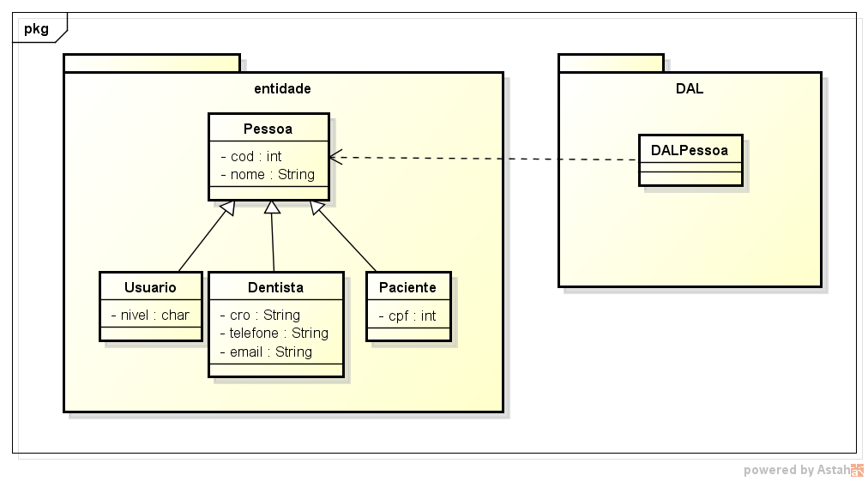
Persistência com herança (só uma controladora!)

Slide 12
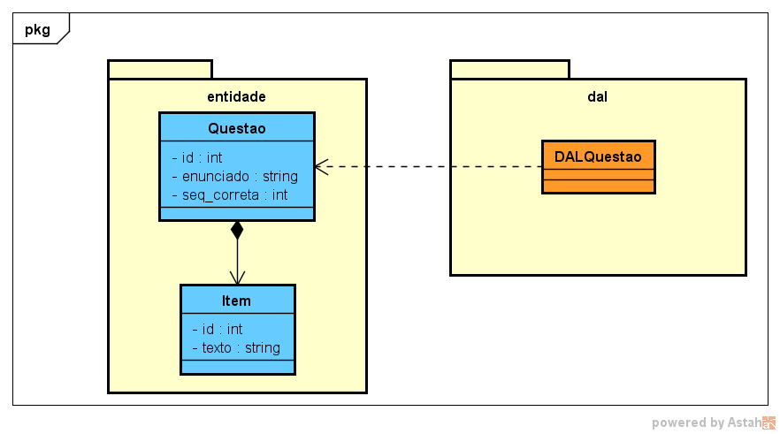
Persistência com composição (só uma controladora!)

Slide 13
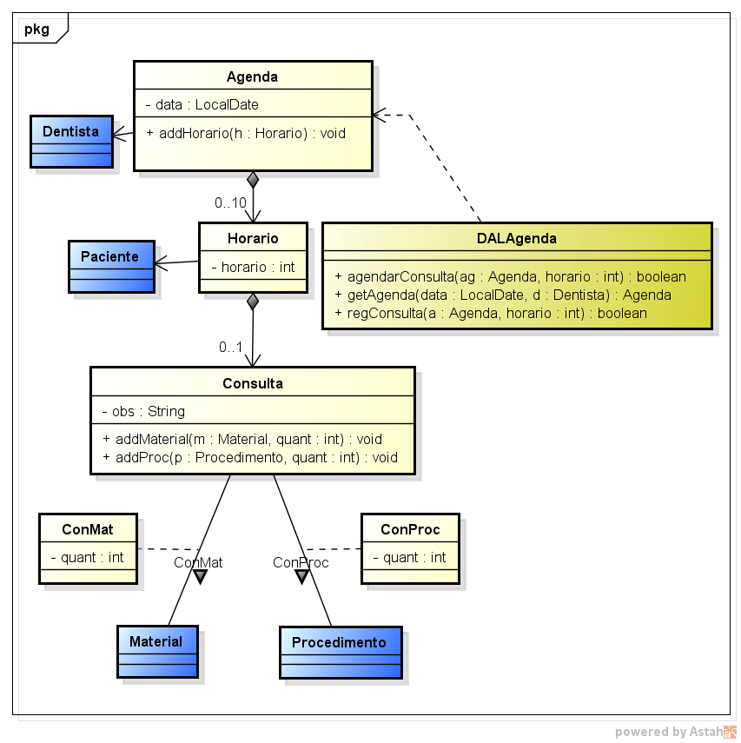
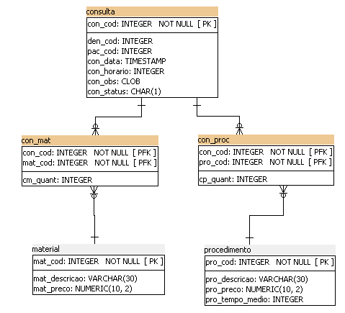
Entidades complexas
(nem sempre refletem as tabelas do banco!)
public class DALAgenda
{
public boolean agendarConsulta
(Agenda a, int horario)
{ ...
}
public Agenda getAgenda
(Dentista d, LocalDate data)
{ ... }
// demais métodos
}

Slide 14
Entidades complexas
(nem sempre refletem as tabelas do banco!)

